Slide 1
Eventos
OBJETIVO
Familiarizarse con el concepto de evento en el contexto de la teoría de probabilidad
Marzo, 2021

Slide 2
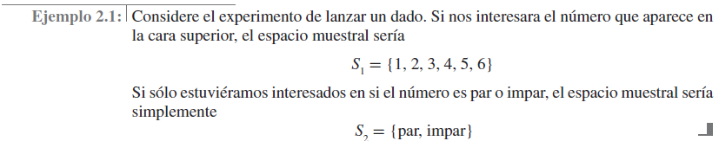

Consideremos nuevamente el ejemplo 2.1

Slide 3
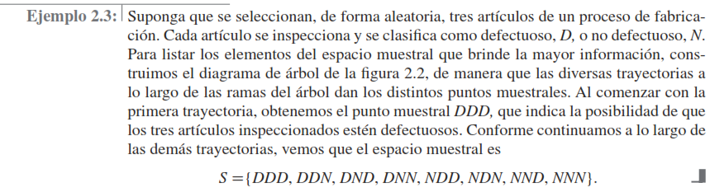
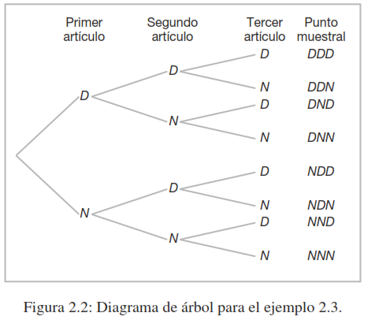
Consideremos nuevamente el ejemplo 2.3

Slide 4
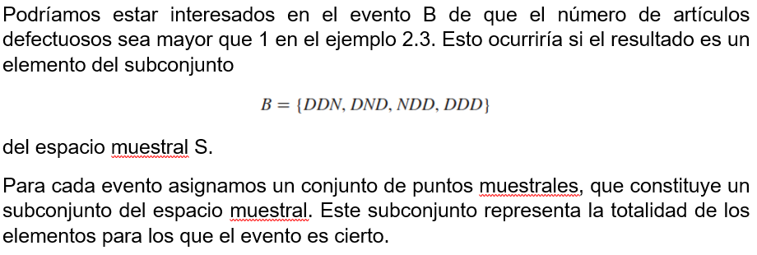

Slide 5
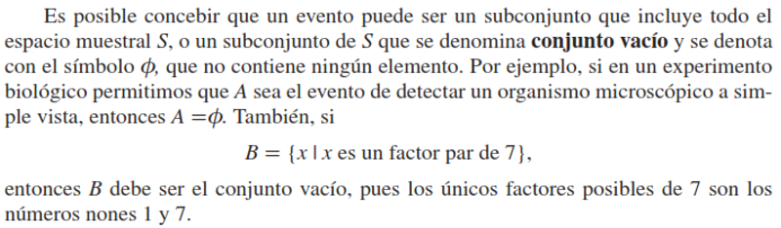
Definición Un evento es un subconjunto de un espacio muestral.
Algunos ejemplos de eventos:
El espacio muestral completo y el conjunto vacío siempre son un evento.

Slide 6
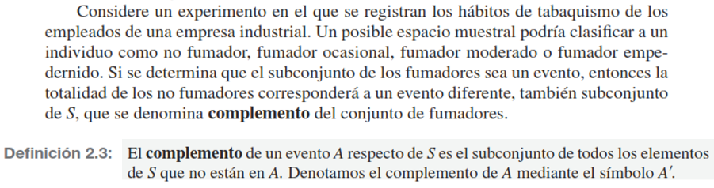
El complemento de un evento siempre es un evento.

Slide 7
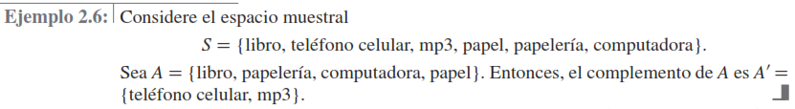
Ejemplos de complementos de eventos

Slide 8
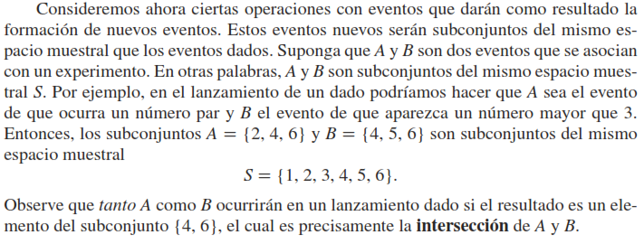
Las intersecciones de eventos siempre son eventos

Slide 9
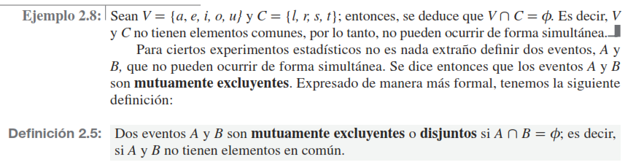

Slide 10
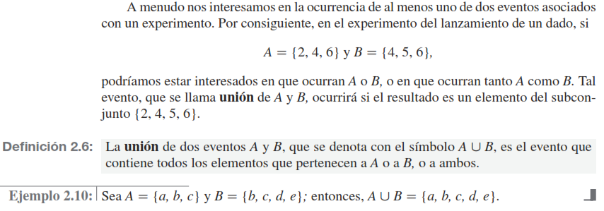
La unión de dos eventos es un evento

Slide 11
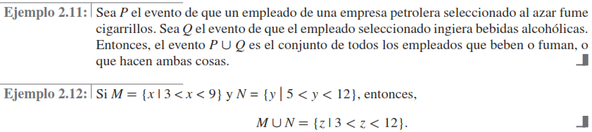
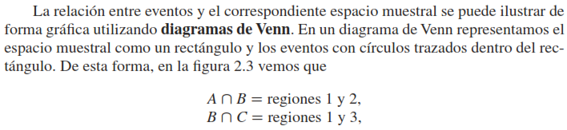
Otros ejemplos de uniones de eventos

Slide 12
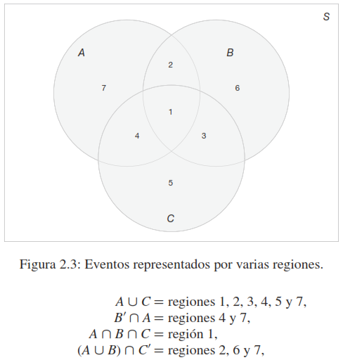
Ejemplo de un diagrama de Venn

Slide 13
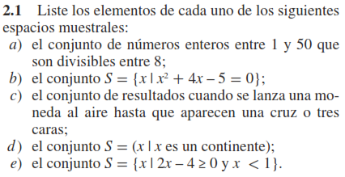
Ejercicios

Slide 14
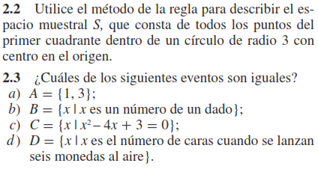

Slide 15
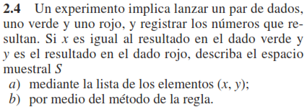
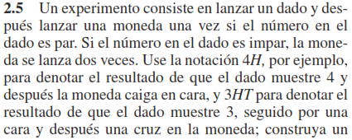


Slide 16
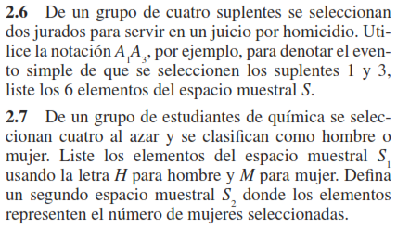

Slide 17
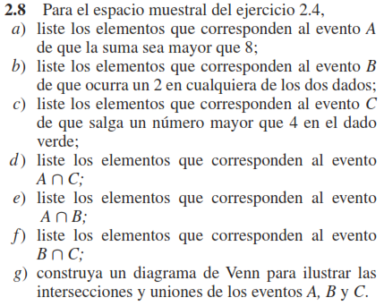

Slide 18
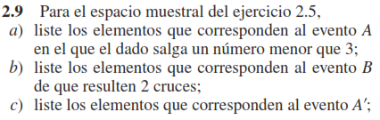


Slide 19
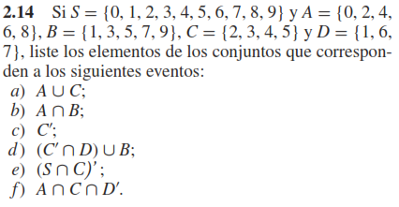
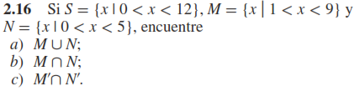

Slide 20
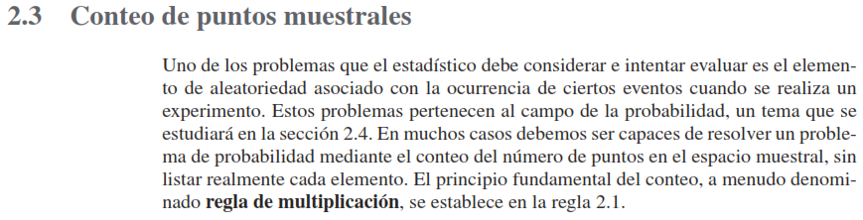


Slide 21


Slide 24
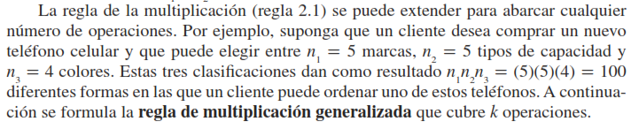
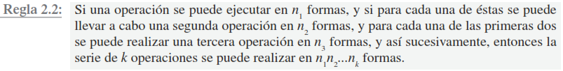
Regla de multiplicación generalizada

Slide 25
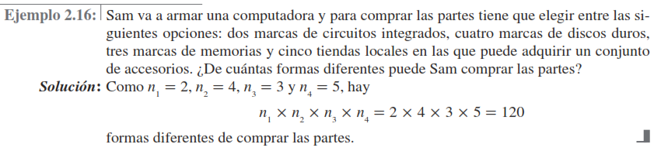

Slide 26
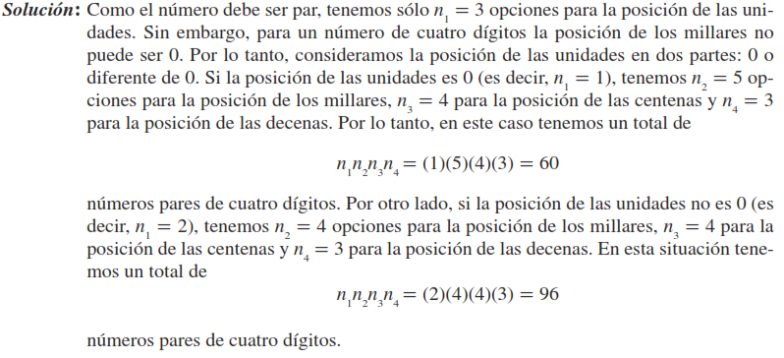
Pag. 47, Walpole, Myers, Myers, (Técnicas de conteo).

Slide 27
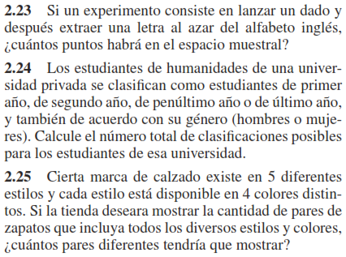

Slide 28
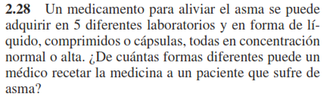


Slide 29
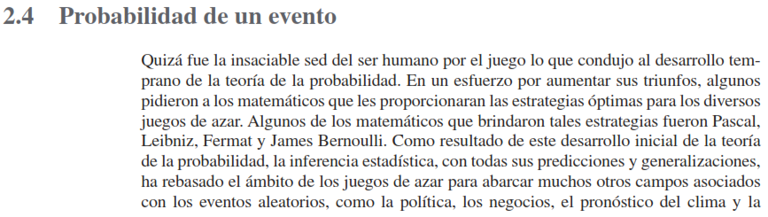

Slide 30
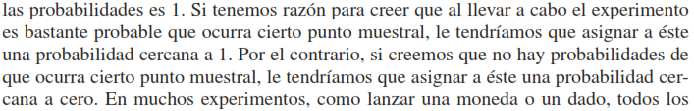
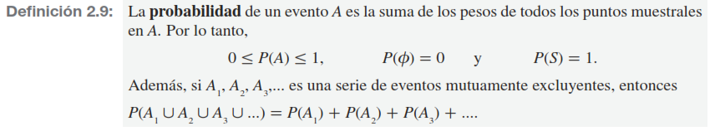
Probabilidad de un evento
En experimentos para los cuales el espacio muestral contiene un número finito de elementos, la probabilidad de
La ocurrencia de un evento que resulta de tal experimento estadístico se evalua utilizando un conjunto de números
reales denominados pesos o probabilidades, que van de 0 a 1. Para todo punto en el espacio muestral asignamos una
probabilidad tal que la suma de todas las probabilidades es 1.

Slide 31
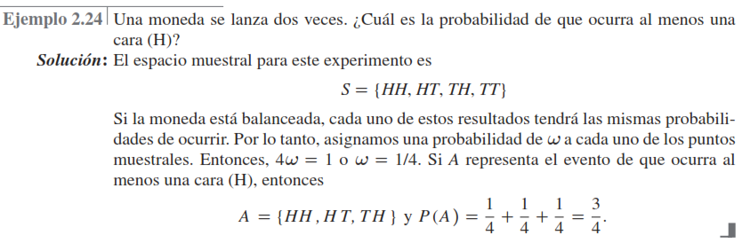

Slide 32
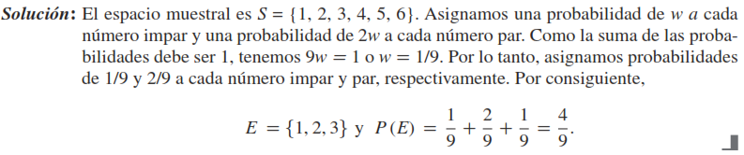

Slide 33
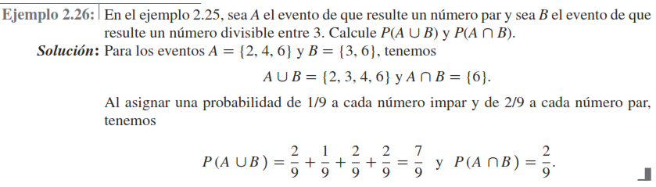

Slide 34
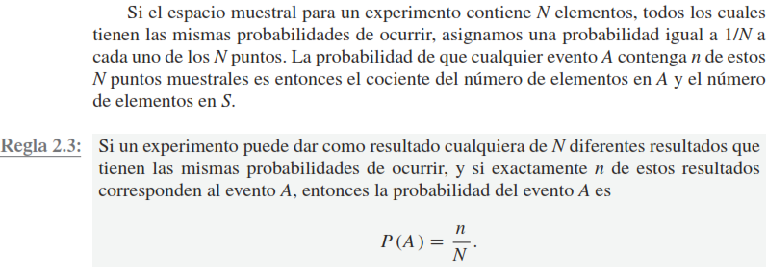
Probabilidad de eventos con elementos del mismo peso

Slide 35
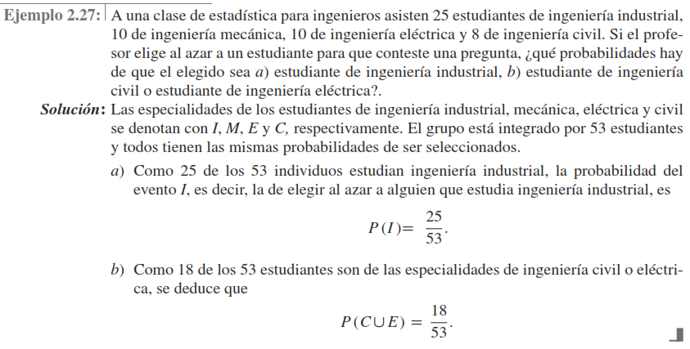

Slide 36
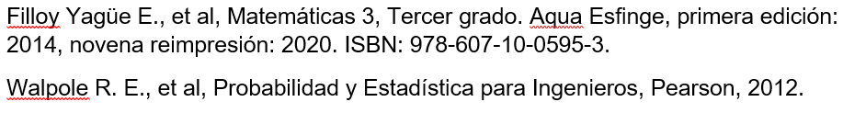
REFERENCIAS

